Slide 1
Муниципальное казенное дошкольное образовательное учреждение Быковский детский сад № 5 «Аленка» Быковского муниципального района Волгоградской области
Комплексное занятие на тему: «Рассматривание комнатных растений» для детей раннего возраста группы
Воспитатель:
Филиппова Елена Юрьевна

Slide 2
Занятие на тему: «Рассматривание комнатных растений и веток деревьев с почками. Игра «Какие бывают листья»
Цель занятия:
Учить внимательно слушать и наблюдать;
Формировать способность детей к диалогической речи;
Учить отвечать на вопросы словом и предложениями;
Обогащать речевой словарь по теме.
Целевые ориентиры: участвует в рассматривании и сравнении комнатного растения и веток деревьев, отвечает на вопросы; принимает участие в игре «Какие бывают листья».

Slide 3
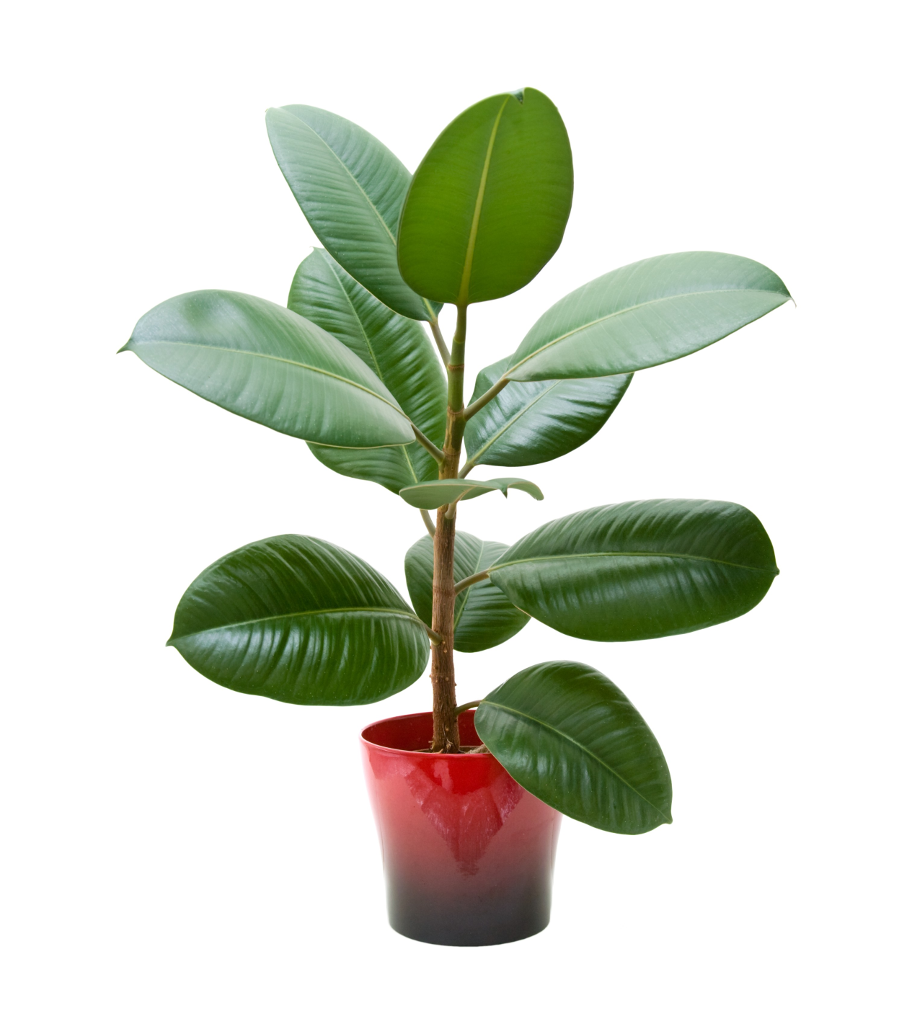
Фикус
-Ты, хочешь познакомиться с цветком, который указан на картинке? (ребенок отвечает) давай попробуем его разглядеть. Это фикус. У него большие и широкие листья (показ), ствол (показ). Что есть у фикуса? (широкие и большие листья, ствол).

Slide 4
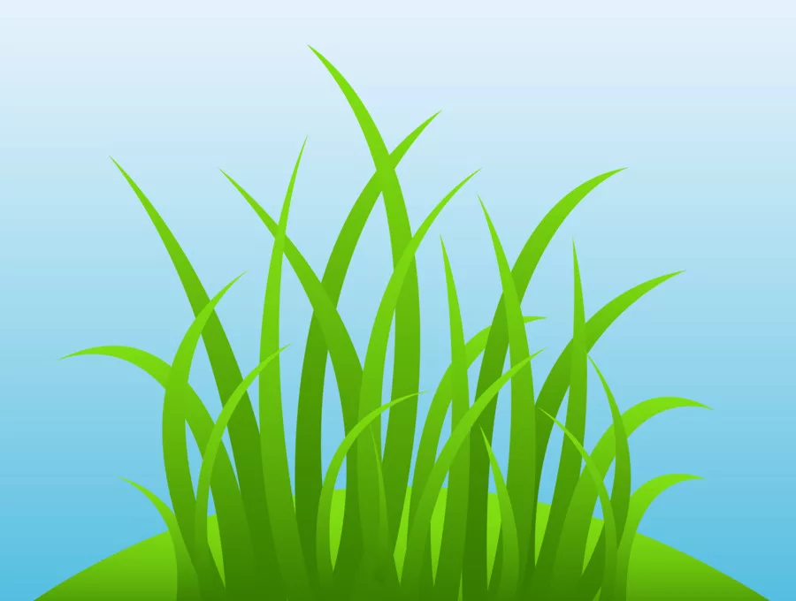
А это травка, у травки нет ствола. У нее маленькие листочки, их много, они длинные и узкие (показ). Есть у травки ствол? ( у травки нет ствола). А какие листочки у травки? (маленькие, длинные, узкие)

Slide 5
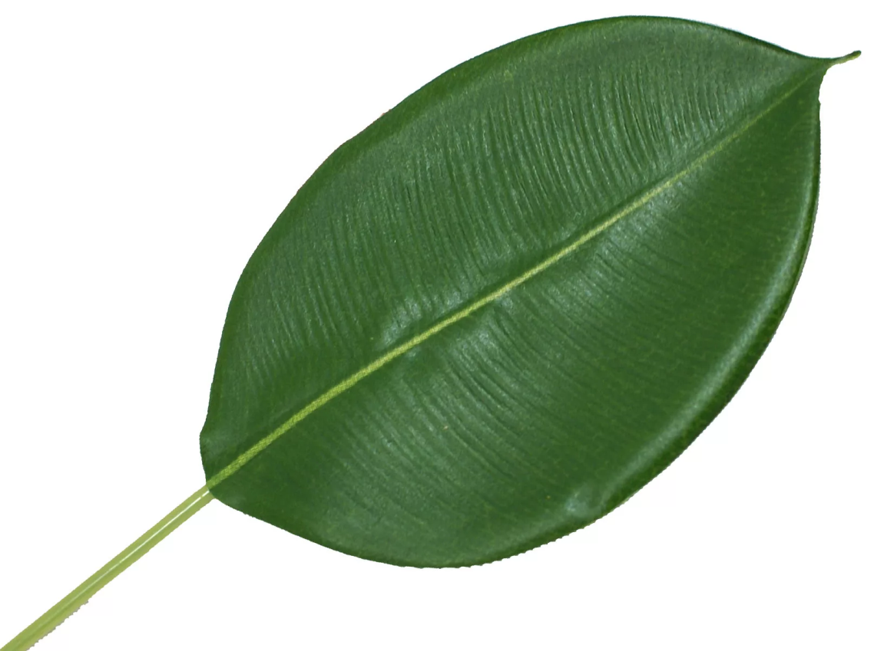
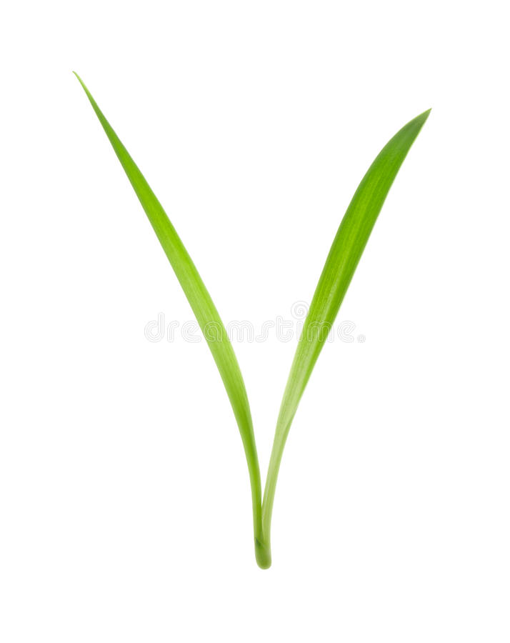
Необходимо показать ребенку поочередно лист фикуса и лист травки, при этом проговаривая «широкий и большой лист, длинный и узкий лист.

Slide 6
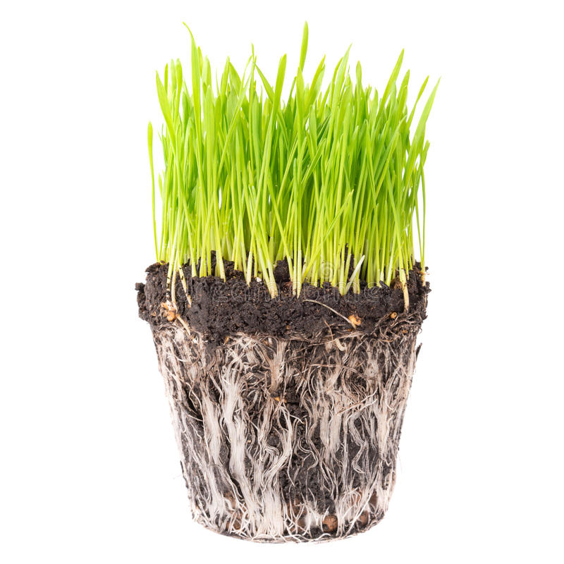
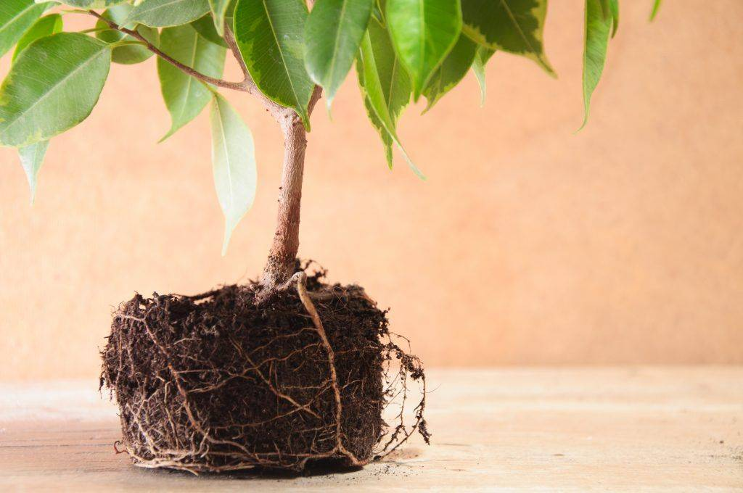
У растений (у фикуса и травки) есть в земле корешки. Этими корешками они пьют воду. (можно наглядно дома полить домашние растения, ребенок должен посмотреть как быстро впитывается вода.)

Slide 7
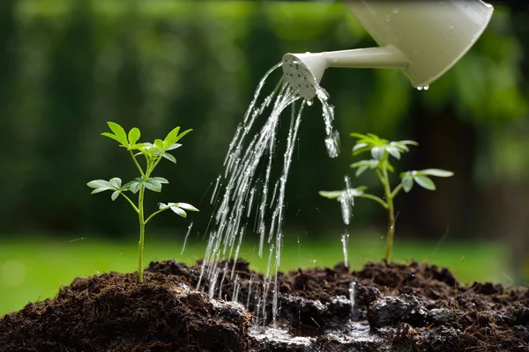
Все растения любят воду!

Slide 8
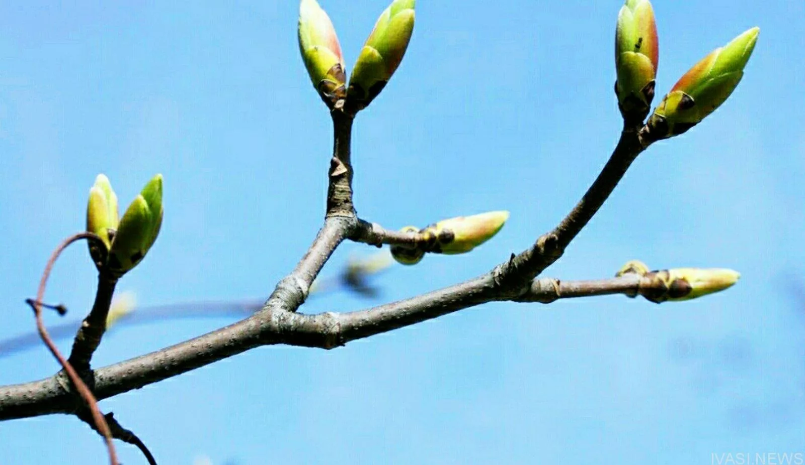
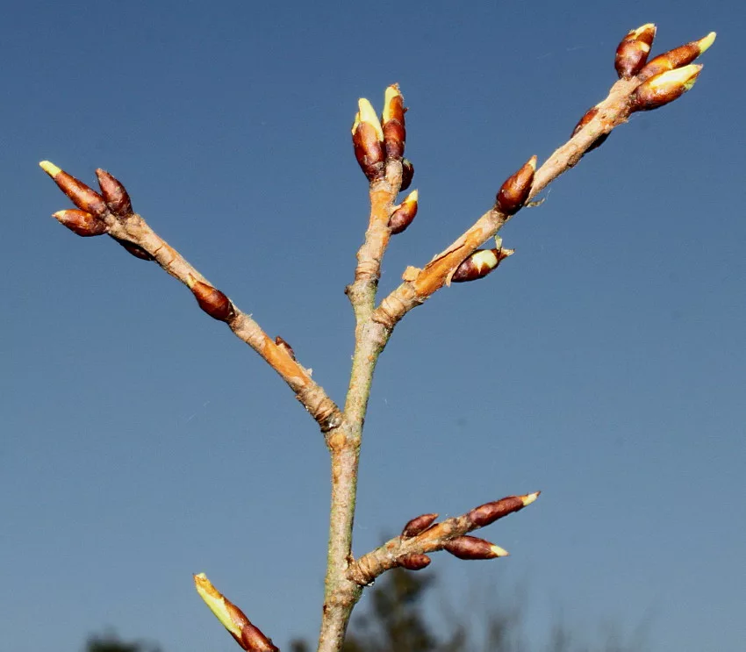
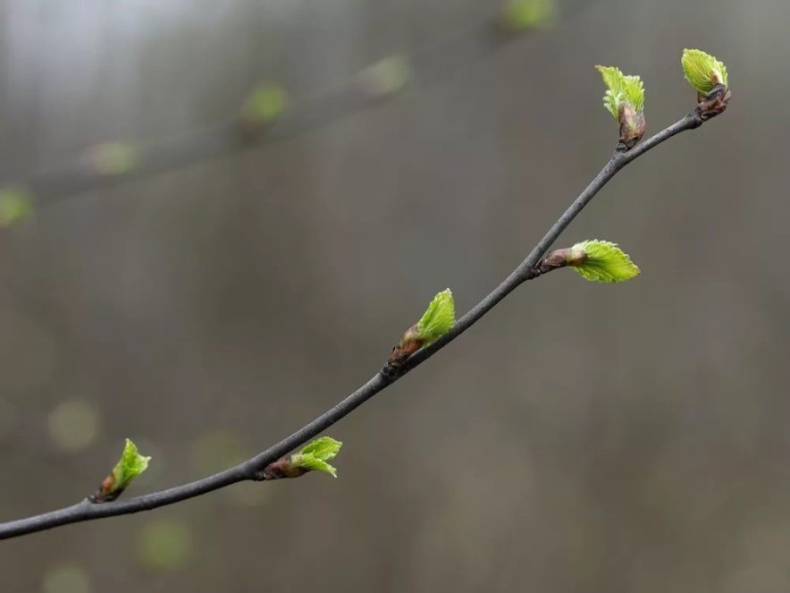
Далее показываем детям веточки деревьев с почками. - Почки – это «домики» в которых спят листочки. Листочки проснуться весной, высунут носики, чтобы проверить, растаял ли снег, не очень ли холодно. И если на улице тепло, вылезут из почек.

Slide 9
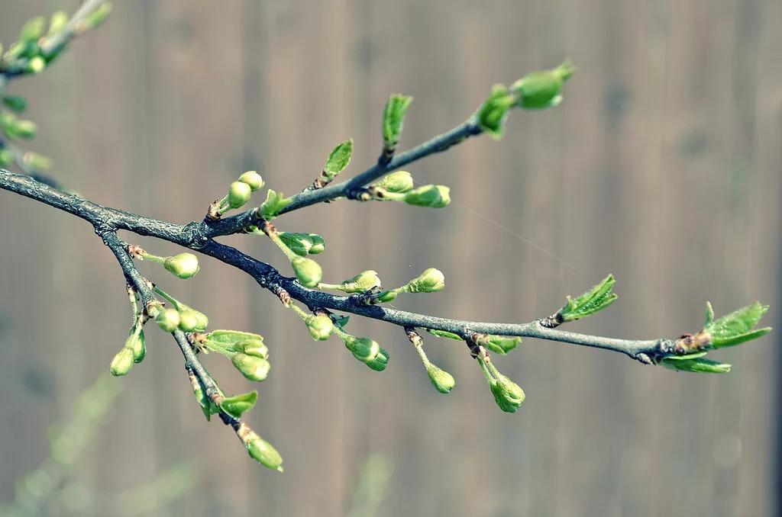

Slide 10
ФИЗКУЛЬТМИНУТКА
Наши алые цветки (ладони соединить лодочкой перед собой «молитвенная» поза)
Распускают лепестки, (по очереди начиная с большого пальца, развести пальцы в стороны. Запястья оставить соединенными.)
Ветерок чуть дышит, лепестки колышет. (подуть на руки –»цветки». Подвигать пальцы вперед и назад.)
Наши алые цветки закрывают лепестки, (по очереди сложить пальцы, соединив ладони лодочкой.)
Головой качают, тихо засыпают. (покачав ладонями вправо влево. Положить голову на сложенные ладони.

Slide 11
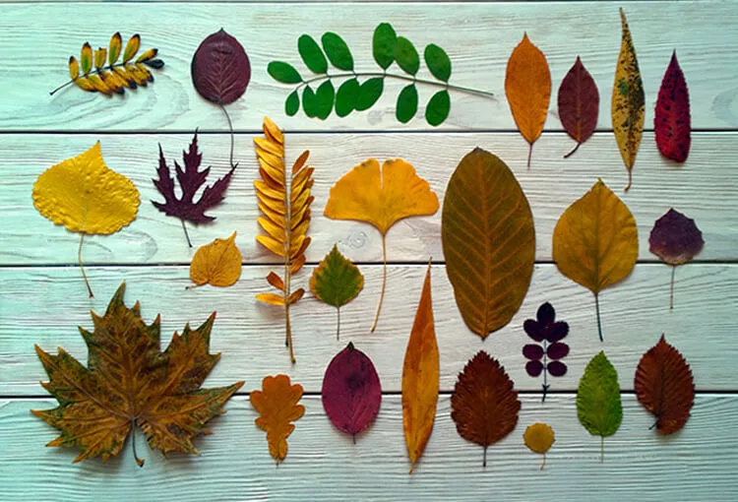
ИГРА «КАКИЕ БЫВАЮТ ЛИСТЬЯ»
Цель: упражнять детей в установлении сходства и различия между предметами, имеющими одинаковое название: «листья».

Slide 12
РЕФЛЕКСИЯ
Полить вместе с ребенком домашние растения.
Наблюдение за поливом, как впитывается вода.
- Как ты думаешь, зачем мы поливаем цветочек?
- Тебе понравилось чем мы сегодня занимались?

